Slide 1
Análisis de sentimientos en opiniones de restaurantes
Renato Coronado - 23006409

Slide 2
AGENDA
Producto
Datos a usar
Configuraciones API
Resultados

Slide 3
PRODUCTO

Slide 4

MODELO ANÁLISIS DE SENTIMIENTOS
El producto que se entregará será un API al cual se le puedan enviar reviews en inglés, por detrás tiene un modelo entrenado previamente que nos indicará si estas son negativas o positivas. De esta forma se puede obtener un resultado de multiples opiniones recolectadas de un sitio particular. Se puede acceder a el por medio de POSTMAN.

Slide 5
DATOS A USAR

Slide 6

Base de datos DE ENTRENAMIENTO
Para entrenar este tipo de modelos, son necesarias muchas reviews, y lo ideal es que sean de un sitio similar al que se busca ofrecer el producto. Por esto se obtendrán opiniones de un sitio de internet donde se dejan reviews de restaurantes. De esta forma tendremos data actual y acorde al usuario al que se busca ofrecer el producto.

Slide 7
CONFIGURACIONES API

Slide 8
PRE REQUISITOS
Para armar el script que se subiría a Google Cloud eran necesarias algunas acciones previas:
Crear un modelo que utilizara como base para entrenamiento opiniones obtenidas en internet.
Guardar el modelo para utilizar luego.
Se guarda también el texto de las reviews de entrenamiento, para usarlo luego en el procesamiento del texto dentro del script
Dentro del script se coloca una sección que procese el texto para poder luego ser usado con el modelo de predicción

Slide 9
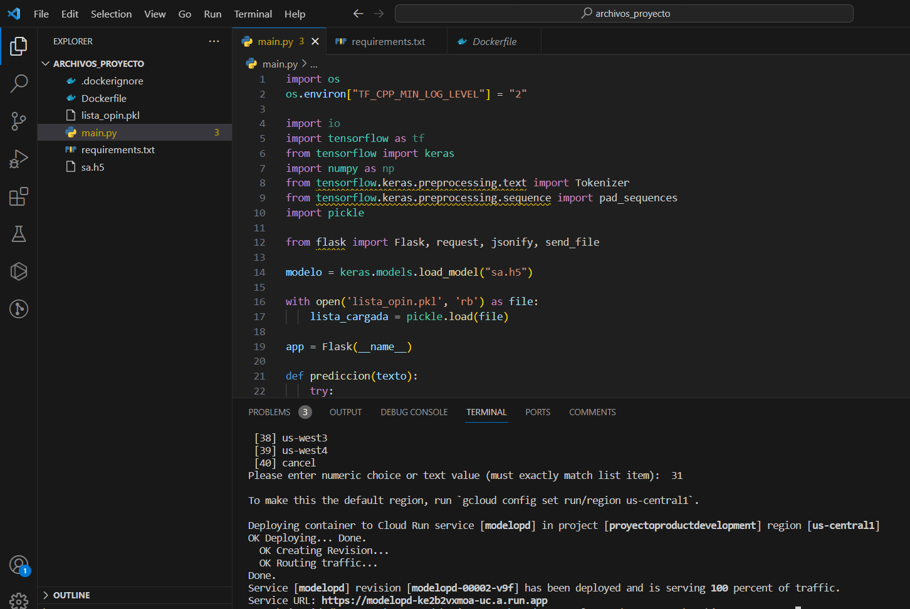
CONFIGURACIONES
Con lo anterior cumplido, se podía armar la carpeta con los archivos necesarios, con lo que luego ya se seguirían los pasos para obtener el link del API.

Slide 10
RESULTADOS

Slide 11
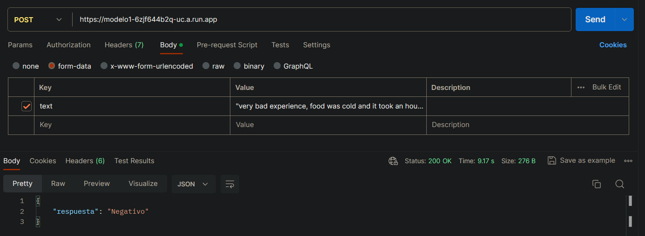
RESULTADOS
Para obtener los resultados del modelo de análisis de sentimientos, usamos POSTMAN para hacer las llamadas a la API. Ya que se tienen dos versiones, era posible revisar los resultados usando diferentes inputs.
Versión de opiniones individuales:

Slide 12
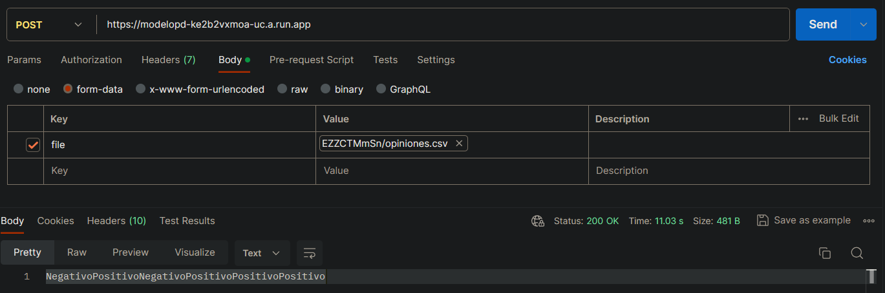
RESULTADOS
Con la versión de múltiples opiniones a la vez, se coloca como entrada un archivo csv que contenga los datos, el resultado se muestra como en la versión anterior pero también es posible descargarlo en un archivo de texto.
Versión de varias opiniones:

Slide 13
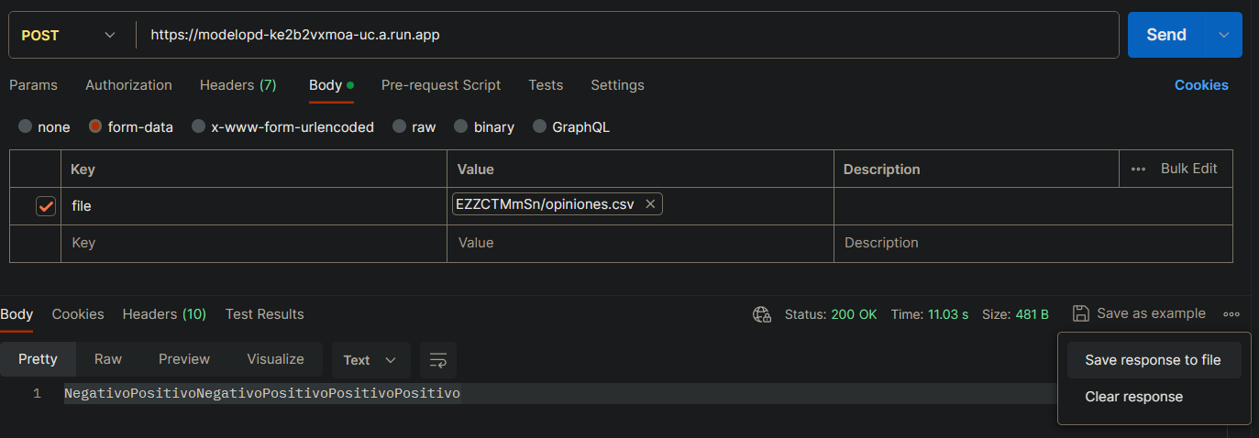
RESULTADOS
Con la versión de múltiples opiniones a la vez, se coloca como entrada un archivo csv que contenga los datos, el resultado se muestra como en la versión anterior pero también es posible descargarlo en un archivo de texto.
Versión de varias opiniones:

